Slide 1

投教课——
风口解读AI应用
主讲老师 梁洁云
授课日期 2026 .1.22
投顾执业编码：A1120619060027
基金执业编码：A20250623004965

Slide 2
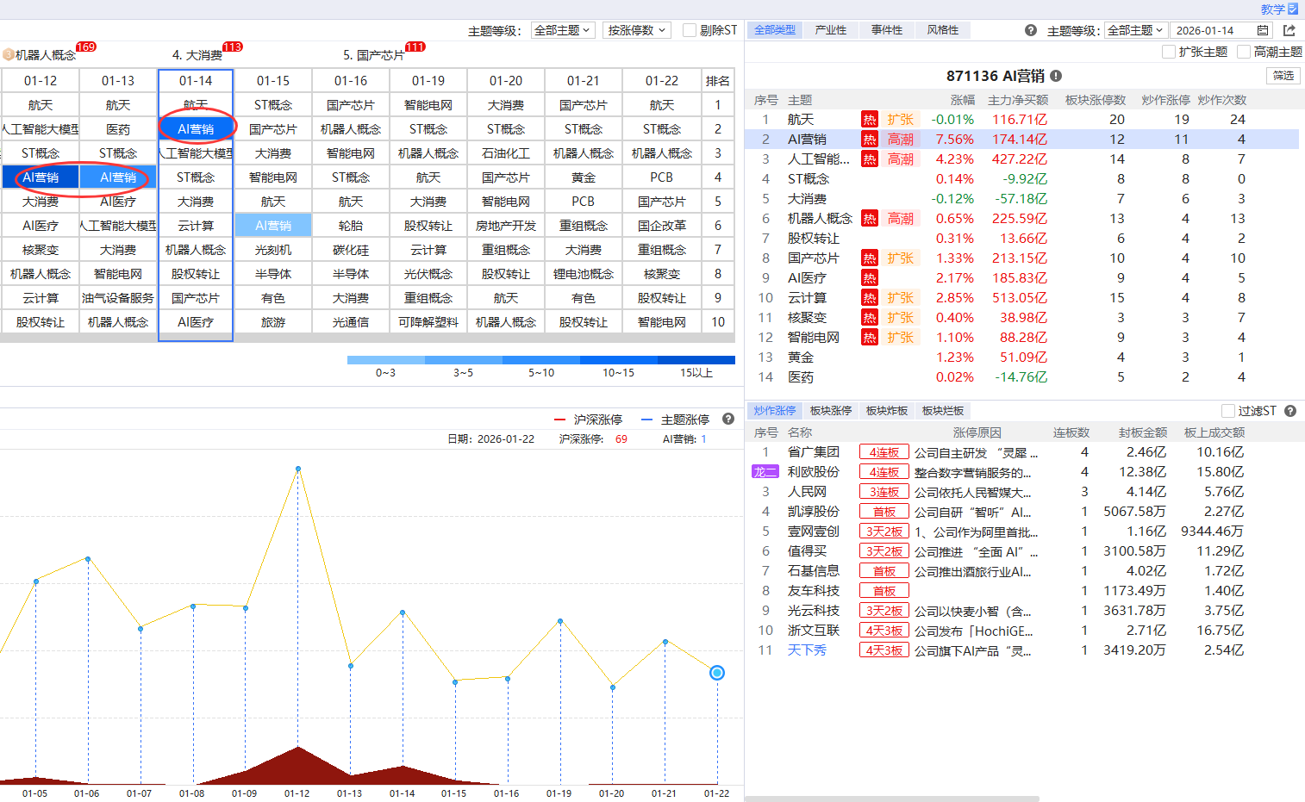
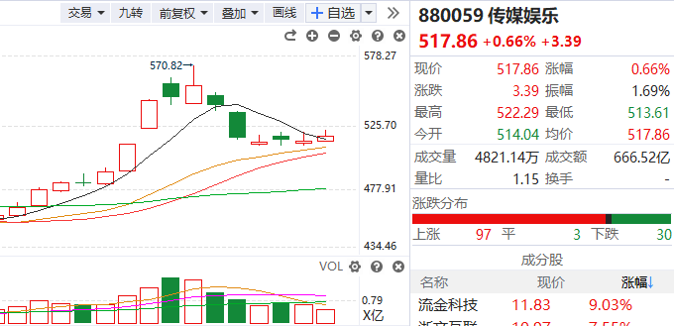
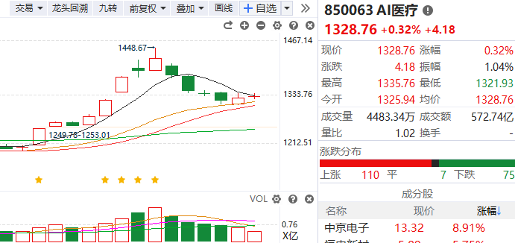
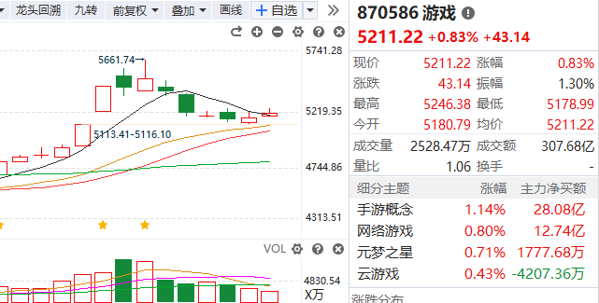
风口状态
AI应用调整多日，当前弱金叉止跌

Slide 3
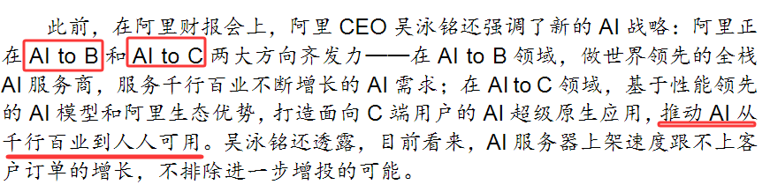
风口逻辑
1、台积电资本支出及业绩超预期，再次验证全球AI 算力需求持续旺盛
台积电预计2026 年资本支出将提升至520–560 亿美元，创历史新高，明显高于2025 年的409 亿美元水平
从行业层面看，在AI 芯片需求推动下，台积电在相关市场中维持较高市占率，先进制程节点加速放量，反映出全球算力需求与资本投入仍处于上行阶段，海外资本开支节奏的持续走高，对国内相关产业布局与投入方向具有重要参考意义
Notes:
近期阿里千问做出重大更新，整合了淘宝，飞猪，支付宝等，AI 大模型超级入口之争迎来关键时刻。专业数据公司有望迎来重估

Slide 4
风口逻辑
2、国产芯片、国产大模型、国产应用携手共进，加速国产链向上
一、AI模型层：DeepSeek、百川智能模型新进展
①《科创板日报》13日讯，DeepSeek于12日晚发布新论文可扩展查找的条件记忆：大型语言模型稀疏性的新维度》。该论文为北京大学与DeepSeek共同完成
②医疗大模型领域迎来里程碑，百川智能发布2350亿参数的Baichuan-M3，在问诊准确性与幻觉率控制上超越GPT-5.2及人类医生
二、AI应用层：OpenAI、字节、苹果、千文等发力AI软硬件应用落地
①1月中旬OpenAI收购了医疗初创公司Torch，该公司致力于整合化验结果、药物信息和就诊记录
②1月14日讯，近日从供应链人士处获悉，字节跳动正研发豆包新一代AI耳机，将由歌尔股份承接代工生产
③CNMO科技消息，1月12日，苹果与谷歌联合宣布，双方已达成一项多年合作协议。根据协议，下一代苹果基础模型将基于谷歌的Gemini模型及其云技术构建。
④1月15日，正式上线不到2个月的千问App，进行了上线以来最大规模的一次版本更新。《晚点LatePost》独家了解到，这次更新分为两大方向：生活，千问主聊天界面接入了阿里业务。淘宝闪购、支付宝、淘宝、飞猪、高德5个业务第一批接入。这些功能是15日开放测试，几天后就会全量开放。

Slide 5
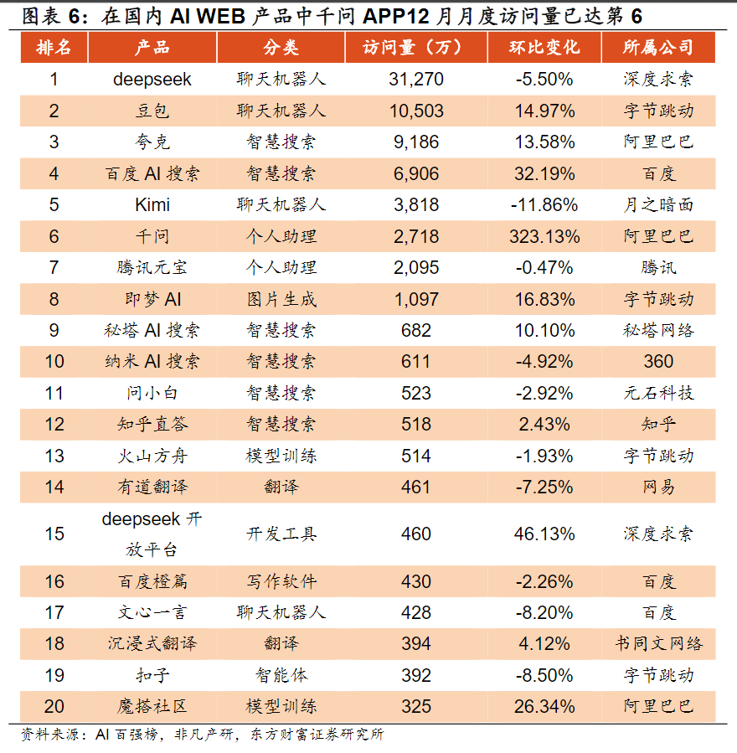
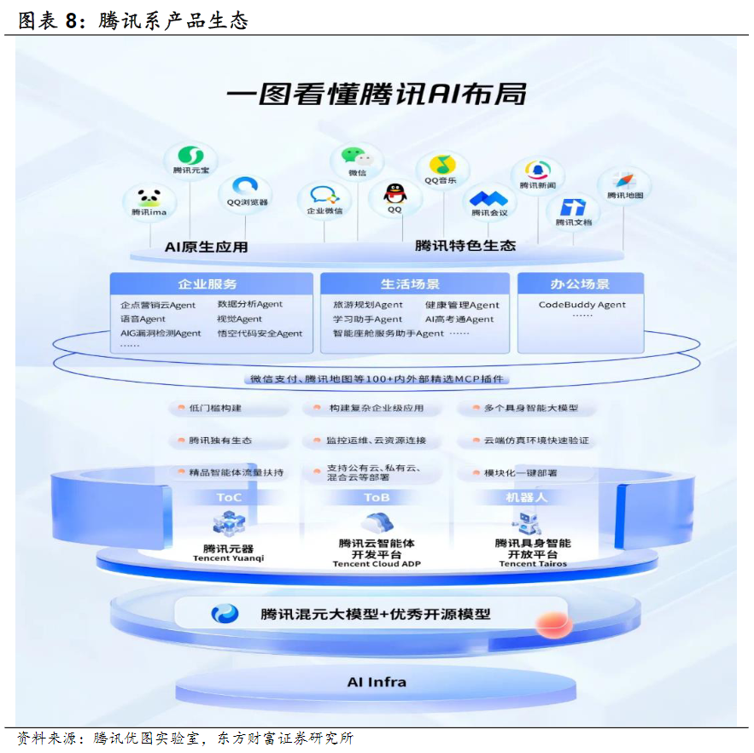
风口逻辑
3、大厂在模型与产品两端同步加速迭代，AI 应用正从能力验证走向高频使用阶段
①阿里千问打通平台AI 生态，国产AI 应用未来可期。阿里以千问 App 为核心推进 AI 与电商、支付、本地生活和出行等核心生态深度融合，将 AI 从“聊天工具”升级为具备实际执行能力的“办事型入口”，并在用户访问量和使用频率上实现快速提升。
②字节跳动通过模型与平台协同推进 AI 能力产品化，随着豆包大模型 1.8 与 Seedance 1.5 Pro 发布，模型能力加速向多模态与智能体场景延伸，并依托火山引擎 MaaS 实现规模化落地。
③腾讯则通过混元模型与应用端协同落地，
并从组织和算力底座层面强化 AI 能力内化。

Slide 6
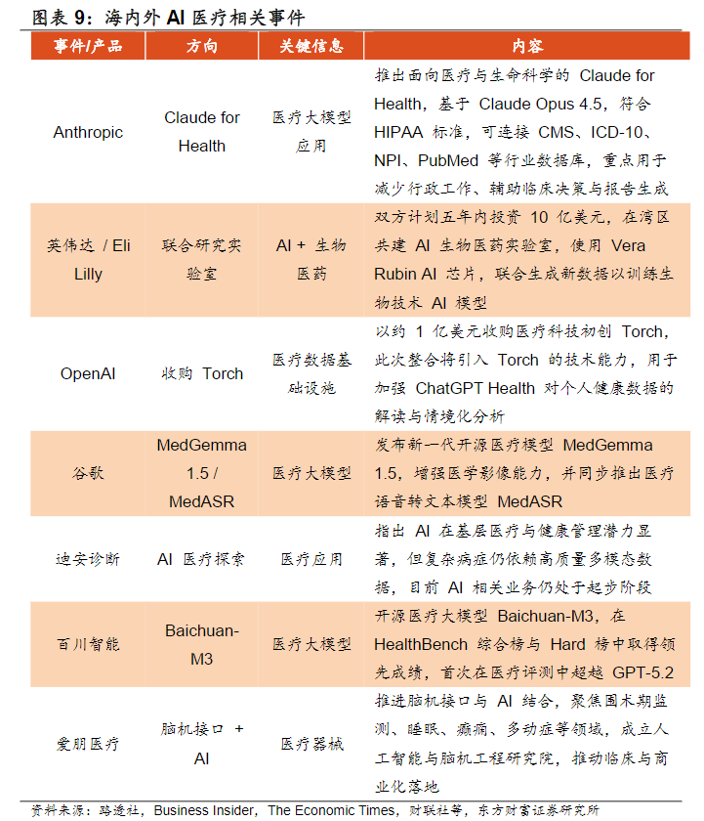
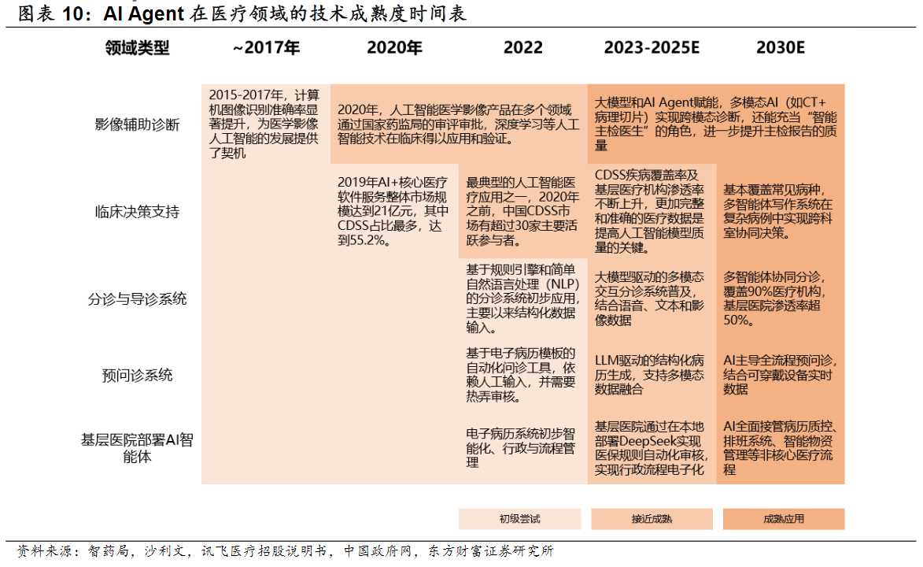
风口逻辑
4.1、AI 正在医疗与营销等细分领域率先实现落地，推动应用范式与商业逻辑同步变化
①医疗领域中，海内外企业围绕合规产品、医疗数据与研发投入持续推进，大模型逐步嵌入医疗服务与研发流程，国内更侧重基层医疗、健康管理等可落地场景并强调临床验证。

Slide 7
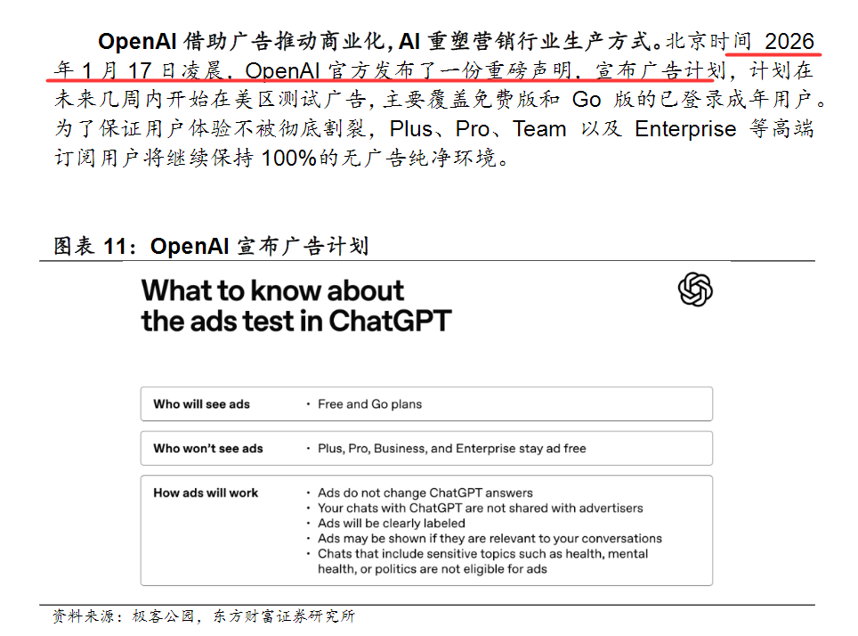
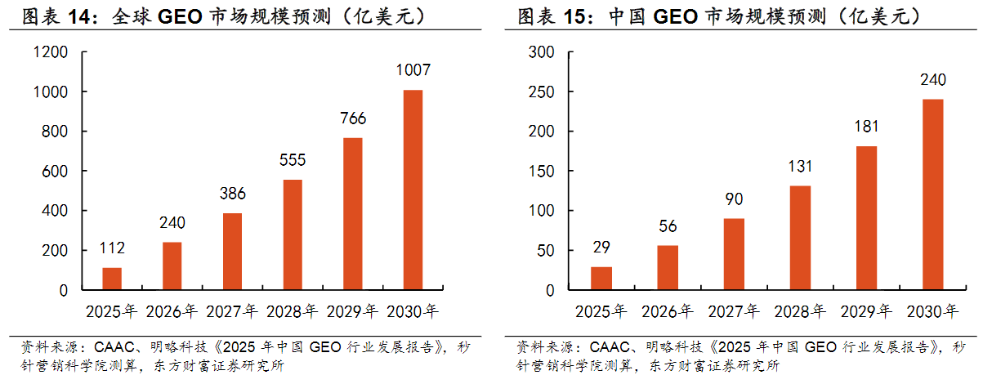
风口逻辑
4.2、AI 正在医疗与营销等细分领域率先实现落地，推动应用范式与商业逻辑同步变化
②在营销领域，生成式 AI 正改变用户获取信息与做出决策的方式，OpenAI 与谷歌通过广告与 AI 购物模式探索商业化路径，推动行业由传统搜索向以 AI 输出为核心的 GEO 新范式演进。
AI底层推荐逻辑资料来源：CAAC、明略科技《2025年中国GEO行业发展报告》，东方财富证券研究所Gartner预测，到2026年,传统搜索引擎的流量将下滑25%,，AI聊天机器人及其他虚拟AI优化方式将进一步抢占搜索营销的市场份额；到2028年，50%的搜索引擎流量将被AI搜索蚕食。

Slide 8
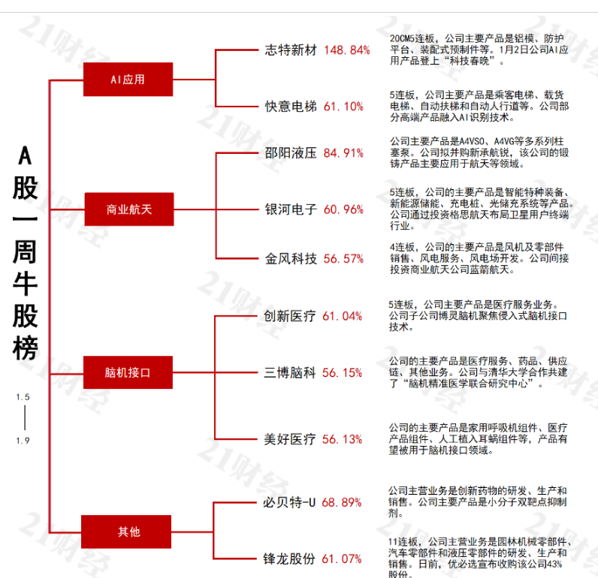
风口逻辑
在国内政策方面，近日工信部等八部门印发《“人工智能+制造”专项行动实施意见》，明确以推动信息化和工业化深度融合为主线，推动“人工智能（AI）+”在工业领域的落地。其中指出，推动3－5个通用大模型在制造业深度应用，形成特色化、全覆盖的行业大模型，打造100个工业领域高质量数据集，推广500个典型应用场景。
AI应用产品登上“科技春晚”

Slide 9
风口选股
当前AI 应用加速走向兑现，2026 年模型范式变化有望带来超额机会，长期看好AI 产业升级机遇。同时，我国高端AI 芯片已经能满足部分推理需求并且向高端场景切入，在需求旺盛、供给改善和产品提升趋势下未来几年确定下高成长，总量和份额双升共振。
1）AI 医疗：晶泰控股、英矽智能、美年健康、润达医疗、卫宁健康、迪安诊断等
2）AI 营销：迈富时、焦点科技、光云科技、明略科技等
3）大厂产业链：
①阿里链：光云科技、石基信息、捷顺科技、数据港、万国数据、宝信软件等
②字节链：汉得信息、润泽科技等
③腾讯链：泛微网络、星环科技、新点软件等

Slide 10
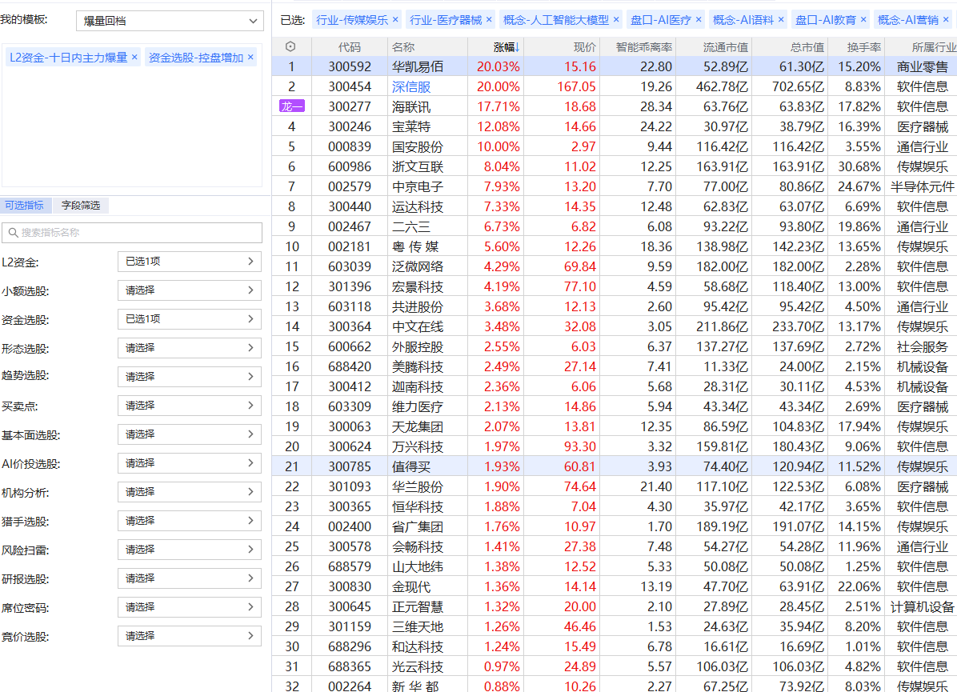
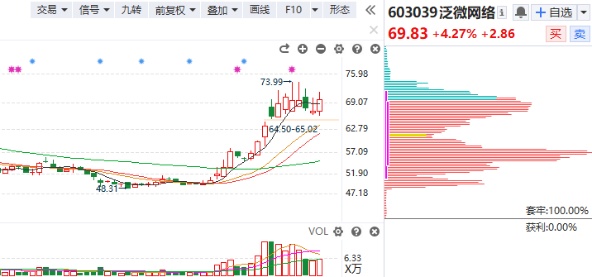
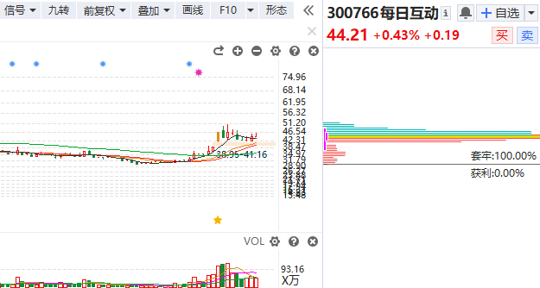
风口选股

Slide 11
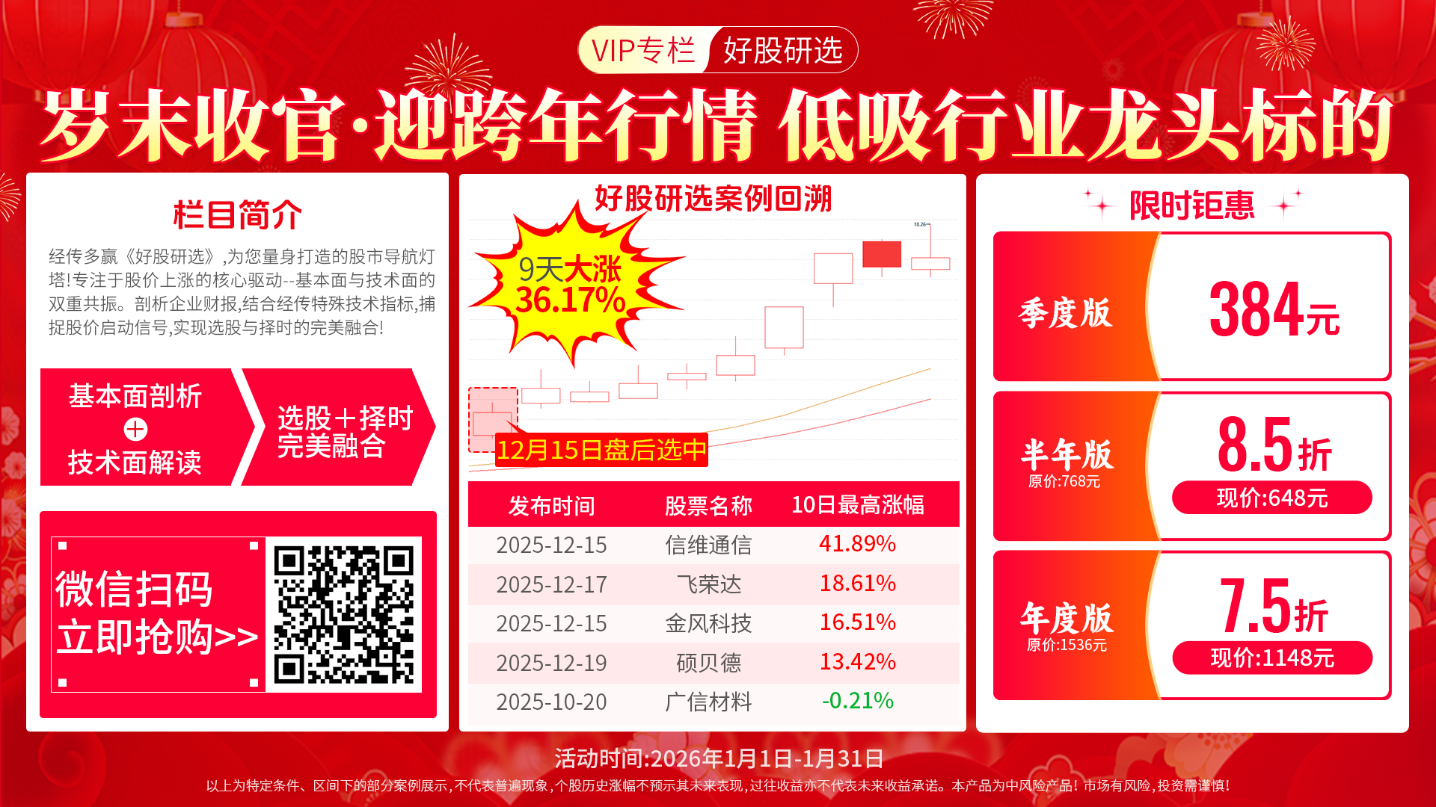
《好股研选》
Notes:
手机端：https://toujiao.n8n8.cn/jz-course-h5/course-detail/313.html

Slide 12
